Slide 1
หน่วยที่ 4 เมนบอร์ด

Slide 2
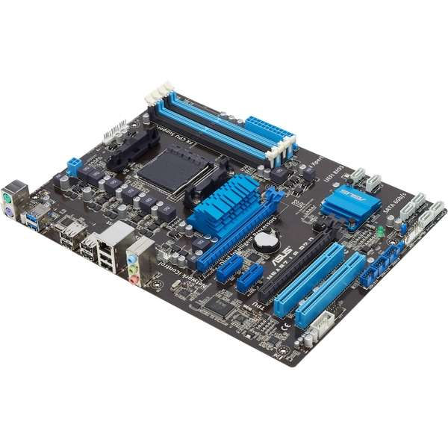
เมนบอร์ดได้ถูกออกแบบมาเพื่อเป็นศูนย์รวม และความคุมอุปกรณ์อิเล็กทรอนิกส์ต่าง ๆ ที่ประกอบขึ้นมาเป็นเครื่องคอมพิวเตอร์ เมนบอร์ด (Main board) หรืออาจเรียกอีกอย่างว่า “มาเธอร์บอร์ด(Motherboard) ได้มีการออกแบบให้ผู้ใช้เมนบอร์ดสามารถขยายระบบ (Expand) ได้ในภายหลัง ช่วยให้การอัพเกรดเครื่องทำได้ง่าย

Slide 3
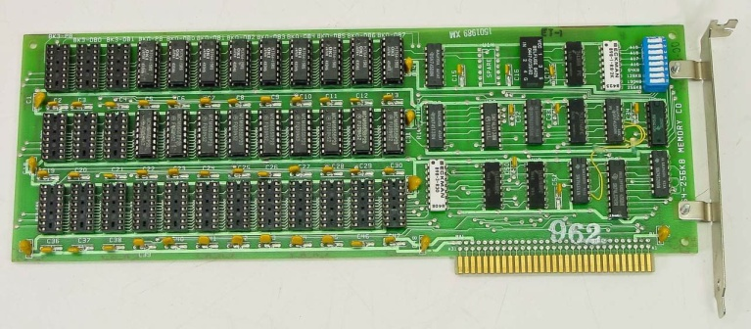
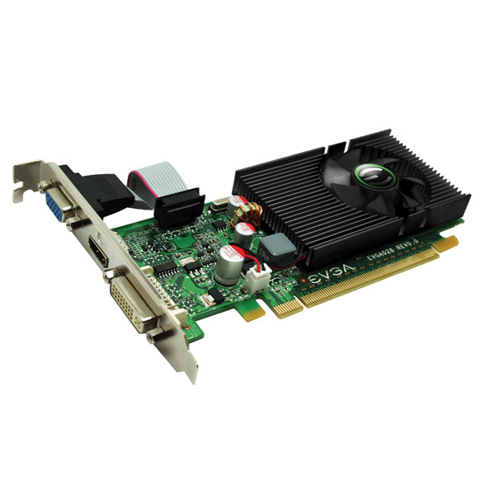
สำหรับการ์ดที่จะนำมาติดตั้งเพิ่มนั้น ก็มีหลากหลายชนิดตามแต่ที่ออกแบบไว้ เช่น เมมโมรี่การ์ด(Memory Card) ซึ่งเป็นการ์ดไว้เพิ่มหน่วยความจำหลักของเครื่อง การ์ดจอภาพ (Adapter Card) สำหรับเพิ่มความสามารถในการแสดงผลสู่จอภาพ แม้กระทั่งพอร์ตขนาน (Parallel Port) และพอร์ตอนุกรม (Serial Port) ที่ใช้สำหรับต่ออุปกรณ์ต่อพ่วงอย่างเครื่องพิมพ์และโมเด็ม ก็ทำเป็นการ์ดต่อขยายเช่นกัน
การ์ดหน่วยความจำของ IBM
(IBM Memory Card)
การ์ดจอ (Display Card)

Slide 4
4.1 หน้าที่ของเมนบอร์ด
เมนบอร์ดหรือแผงวงจรหลักมีความสำคัญอย่างมากต่อระบบการทำงานของเครื่องคอมพิวเตอร์ ซึ่งสามารถแบ่งเป็นข้อๆ ได้ดังนี้
1. เป็นที่ติดต่อของอุปกรณ์ต่าง ๆ เช่น ซีพียู แรม ซิปเซต (Chipset) และเป็นจุดเชื่อมต่อของอุปกรณ์ต่าง ๆ รวมไปถึงอุปกรณ์ต่อพ่วงอื่น ๆ
2. ทำหน้าที่ควบคุมอุปกรณ์ที่อยู่บนเมนบอร์ด และอุปกรณ์ที่เชื่อมโยงกับเมนบอร์ด ให้สามารถทำการติดต่อสื่อสารกันได้อย่างดี โดยจะมีชิปเซต (Chipset) เป็นตัวกลางการสื่อสารข้อมูลระหว่างอุปกรณ์ภายในที่อยู่บนเมนบอร์ดเอง หรือระหว่างเครื่องพีซีด้วยกัน

Slide 5
3. ทำหน้าที่สนับสนุนการทำงานของซีพียูอย่างเต็มที่ และเป็นตัวกำหนดว่าจะต้องใช้งานเมนบอร์ดกับซีพียูของค่ายใด รุ่นไหน
4. เป็นตัวกำหนดประสิทธิภาพโดยรวมของเครื่องพีซี จากที่กล่าวมาแล้วว่า เมนบอร์ดเป็นตัวกำหนดว่าสามารถเลือกใช้ซีพียูแบบไหน แรมประเภทอะไร บัสระบบเป็นอย่างไร หรือจะต่อกับฮาร์ดดิสก์อย่างไร ซึ่งปัจจัยเหล่านี้เมื่อทำงานร่วมกันกับเมนบอร์ด ก็จะสามารถบอกถึงประสิทธิภาพของเครื่องพีซีนั้นได้
5. เป็นตัวบอกถึงความสามารถในการอัพเกรดเครื่องพีซีเครื่องนั้นว่าสามารถปรับปรุงเครื่อง (Upgrade) ขึ้นได้ถึงระดับไหน มีข้อจำกัดของการอัพเกรดอะไรบ้าง ไม่ว่าจะเป็นความเร็วซีพียูสูงสูดที่รองรับได้จำนวนแรมสูงสุดที่เพิ่มได้ หรือจำนวนฮาร์ดดิสก์ที่ต่อได้ เป็นต้น

Slide 6
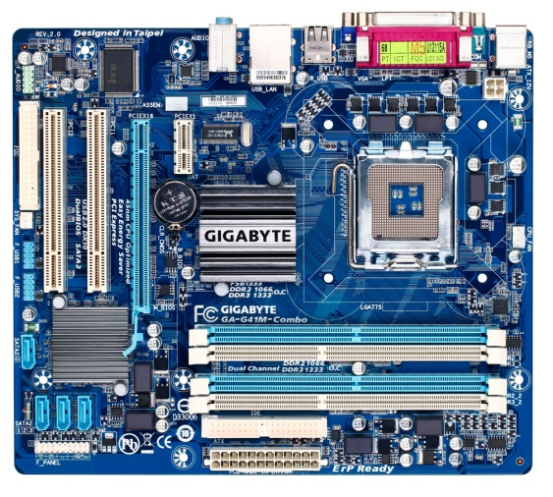
4.2 ส่วนประกอบที่สำคัญบนเมนบอร์ด
เมนบอร์ดประกอบไปด้วยส่วนต่าง ๆ มากมาย ไม่ว่าจะเป็นซ็อกเกตติดตั้งซีพียู ซ็อกเกตติดตั้งแรม ช่องเพิ่มขยายการ์ด ช่องเชื่อมโยงไดร์ฟ ฯลฯ

Slide 7
4.2.1 ชิปเซต (Chipset)
ชิปเซต คือ กลุ่มของชิ้นส่วนอิเล็กทรอนิกส์ หรือ ชิป (Chip) ที่ได้รับการออกแบบให้ทำงานเป็นหน่วย โดยที่ Chipset นี้จะถูกติดตั้งอยู่บนเมนบอร์ด เพื่อควบคุมการทำงานต่าง ๆ บนเมนบอร์ด โดยสามารถกล่าวได้ว่าชิปเซตเปรียบเสมือนหัวใจ หรือผู้จัดการควบคุมการทำงานของอุปกรณ์ทั้งหมดบนเมนบอร์ด ชิปเซตจึงเป็นตัวที่กำหนดคุณลักษณะที่สำคัญของเมนบอร์ดในแต่ละรุ่น แต่ละยี่ห้อว่าสามารถใช้งานกับซีพียู และอุปกรณ์ต่าง ๆ ประเภทใดได้บ้าง โดยชิปเซตก็มีอยู่หลายยี่ห้อด้วยกัน เช่น VIA ,Intel, SiS , AMD, nVidia เป็นต้น

Slide 8
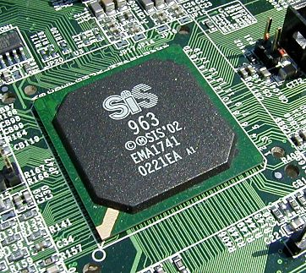
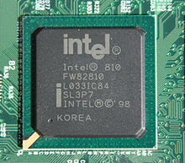
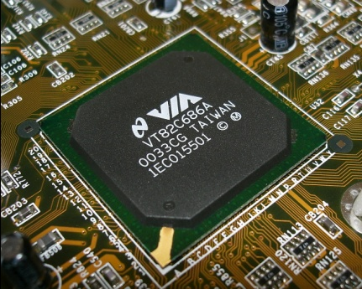
ชิปเซตยี่ห้อต่าง ๆ

Slide 9
4.2.1 หน้าที่ของชิปเซตในส่วนของโครงสร้าง North Bridge
Chipset ที่ทำหน้าที่ในฝั่ง North Bridge คือ จะทำการควบคุมอุปกรณ์ RAM และ AGP ทำการเชื่อมต่อโดยตรงกับ CPU และ VGA Card หรือ AGP Card หน่วยความจำหลัก และหน่วยความจำแคช (Static RAM) และ Slot สำหรับต่ออุปกรณ์ต่าง ๆ ที่ต่อผ่าน PCI Bus ทั้งหมด ซึ่งถูกควบคุมผ่านสะพานฝั่งเหนือ จะเห็นว่า Chipset ในฝั่ง North Bridge เป็นอุปกรณ์หลัก ที่ทำหน้าที่ควบคุมของคอมพิวเตอร์

Slide 10
4.2.2 หน้าที่ของชิปเซตส่วนของโครงสร้าง South Bridge
หน้าที่อื่น ๆ ที่เหลือของ Chipset เป็นงานของ South Bridge ได้แก่ การควบคุมอุปกรณ์ต่อพ่วง (Peripheral Devices) Hard disk, CD-ROM Drive , Slot IDE, USB, ACPI Controller และ Flash BIOS รวมทั้งควบคุมการทำงานของอุปกรณ์ที่ต่อเชื่อมกับ ISA Bus ด้วย หน้าที่เพิ่มอีกอย่างหนึ่งของ Southern Bridge คือเป็นตัวควบคุม Power Management Controllers

Slide 11
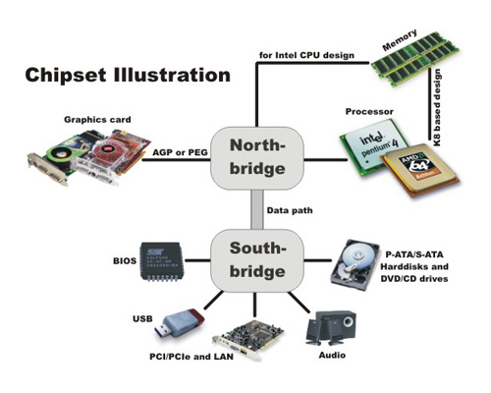
อุปกรณ์ต่าง ๆ ที่ชิปเซตควบคุม

Slide 12
4.2.3 หน้าที่ของชิปเซตในส่วนของโครงสร้าง Accelerated Hub Architecture
หน้าที่ของชิปเซตแบบ Accelerated Hub Architecture (AHA) คือเป็นสถาปัตยกรรมที่ผนวกตัวประมวลผลภาพและเสียงเข้าด้วยกัน รวมทั้งการแบ่งหน่วยความจำของระบบแบ่งปันไปให้ชิปประมวลผลกราฟิกใช้ ซึ่งจะมีโครงสร้างที่ คล้ายกับแบบ North Bridge , South Bridge แต่จะมี Firmware Hub ที่เป็นส่วน ที่ใช้เป็นระบบรักษาความปลอดภัย (Security) ให้แก่เครื่องคอมพิวเตอร์เพิ่มเข้ามาด้วย

Slide 13
4.3 วงจรกำเนิดสัญญาณนาฬิกา (Clock Generator)
โดยปกติอุปกรณ์ต่าง ๆ และส่วนประกอบของเมนบอร์ดจะทำงานร่วมกันในลักษณะที่เรียกว่า ประสานจังหวะการทำงานไปด้วยกัน (Synchronous) โดยใช้ความถี่สัญญาณนาฬิกาเป็นหลักในการให้จังหวะการทำงาน และบนเมนบอร์ดจะมีอุปกรณ์อิเล็กทรอนิกส์ส่วนหนึ่งที่คอยทำหน้าที่ให้กำเนิดสัญญาณนาฬิกาที่ว่านี้ในเมนบอร์ดยุคแรก ๆ ก็จะมีเพียงชุดเดียว และวงจรควบคุมไม่ซับซ้อนมากนัก ซึ่งสัญญาณนาฬิกาหรือความถี่ที่วงจรในส่วนนี้ผลิตออกมาจะมีหน่วยเป็นเมกะเฮิรตซ์ (MHz) หรือจำนวนรอบ/วินาที โดยสัญญาณนาฬิกานี้จะคอยให้จังหวะในการอ่านคำสั่งและประมวลผลคำสั่งที่อ่านมาได้ในตัวซีพียู รวมทั้งจังหวะการส่งข้อมูลระหว่างอุปกรณ์ต่าง

Slide 14
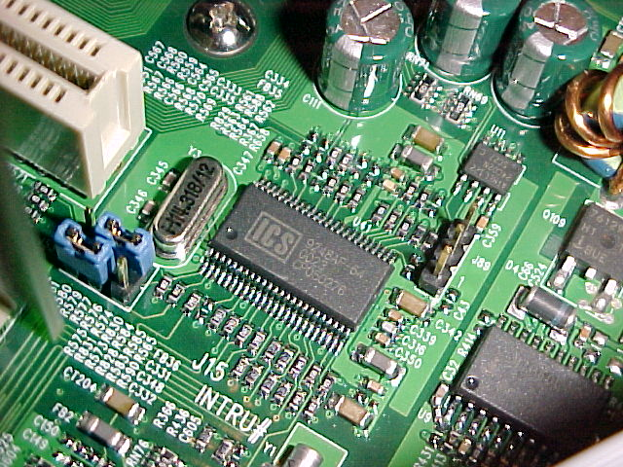
วงจรกำเนิดสัญญาณนาฬิกา (Clock Generator)

Slide 15
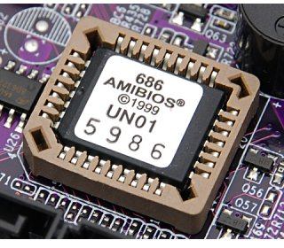
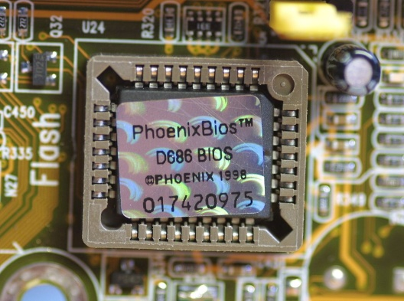
4.4 ชิปรอมไบออส (ROM BIOS)
รอมไบออส (BIOS : Basic Input /Output System) เป็นส่วนที่บรรจุคำสั่งควบคุมการบู๊ตเครื่องในช่วงเปิดเครื่องครั้งแรก และควบคุมการรับส่งข้อมูลของอุปกรณ์ฮาร์ดแวร์ต่างๆ ที่ต่ออยู่กับเครื่องพีซี ให้สามารถทำงานได้โดยปกติไม่ติดขัด ซึ่งคำสั่งของการควบคุมและตรวจสอบอุปกรณ์เหล่านี้ ได้ถูกบรรจุอยู่ในหน่วยความจำประเภทหนึ่งซึ่งเรียกว่า “Flash Memory”

Slide 16
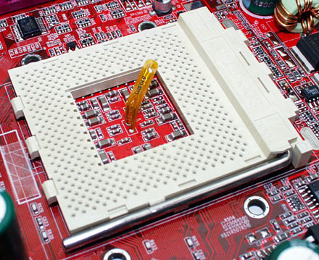
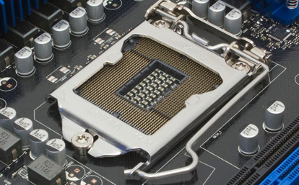
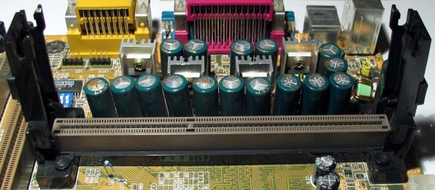
4.5 สล็อต/ซ็อกเกตติดตั้งซีพียู (Slot/Socket CPU)
ซ็อกเกตและสล็อตเป็นชนิดของฐานที่อยู่บนเมนบอร์ด มีไว้สำหรับติดตั้งซีพียู ซึ่งลักษณะของซ็อกเกตบนเมนบอร์ด จะเป็นฐานราบ ๆ และรอบ ๆ ฐานนั้นจะมีรูมากมายตามจำนวนขาของซีพียูที่จะนำมาใส่นั้น ส่วนลักษณะของสล็อตซีพียูบนเมนบอร์ด จะมีลักษณะคล้ายกับสล็อตเพิ่มขยายของเมนบอร์ด แต่มักจะทำให้สีดูต่างกัน และวางตำแหน่งแยกโดดเดี่ยวออกมาบนเมนบอร์ด ดังรูป
ซ็อกเกตสำหรับใส่ซีพียู
สล็อตสำหรับใส่ซีพียู

Slide 17
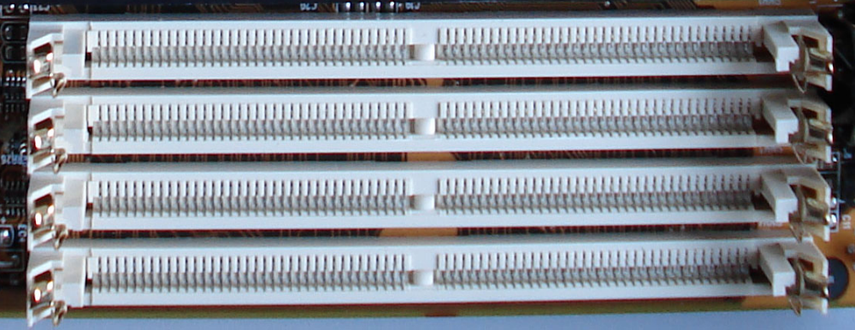
4.6 สล็อตติดตั้งแรม (RAM Slot)
สล็อตหรือช่องสำหรับติดตั้งแรมหรือหน่วยความจำนั้น จะมีหลายแบบขึ้นอยู่กับว่าเมนบอร์ดแต่ละตัวใช้ชิปเซตที่สนับสนุนแรมชนิดใด ซึ่งในปัจจุบันนี้จะมีทั้ง SDRAM , DDR-SDRAM และ RDRAM หรือ Rambus โดยแรมแต่ละแบบจะมีลักษณะของสล็อตหรือช่องเสียบที่ต่างกัน ช่องเสียบแรมอยู่ 3 รูปแบบคือ
1. ช่องเสียบแรมแบบซิมม์ (SIMM) ย่อมาจาก Single In-line Memory Module

Slide 18
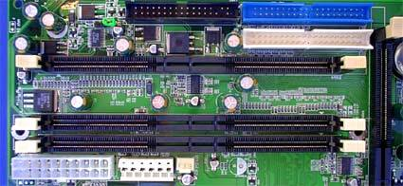
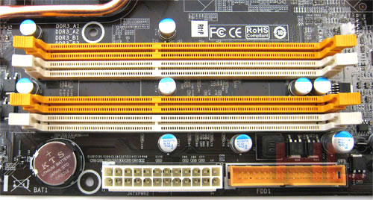
2. ช่องเสียบแรมแบบริมม์ (RIMM) ย่อมาจาก Rambus In-line Memory Module
3. ช่องเสียบแรมแบบดิมม์ (DIMM) ย่อมาจาก Dual In-line Memory Module

Slide 19
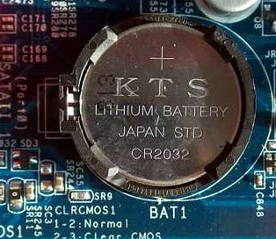
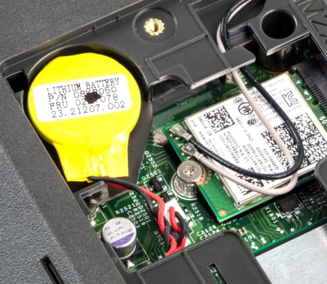
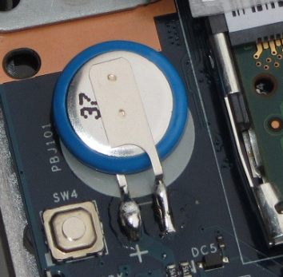
4.7 แบตเตอร์รี่ซีมอส (CMOS Battery)
แบตเตอร์รี่หรือถ่านสำหรับสำรองข้อมูลของซีมอส (CMOS : Complementary Metal Oxide Semiconductor) ในขณะที่เครื่องคอมพิวเตอร์ถูกปิดอยู่ โดยในส่วนของซีมอสนี้จะใช้เก็บข้อมูลของการตั้งค่าต่าง ๆ ของอุปกรณ์ที่นำมาต่อกับเมนบอร์ด เช่น ข้อมูลของฮาร์ดดิสก์ จำนวนแรมที่ติดตั้งลงไปบนเมนบอร์ด หรือแม้แต่นาฬิกาของระบบ

Slide 20
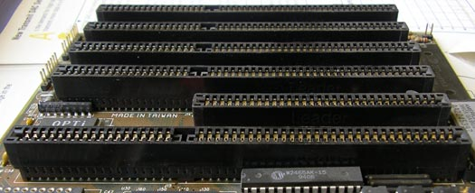
4.8 สล็อตติดตั้งการ์ด ( Expansion Slot)
สล็อตติดตั้งการ์ด หรือเอ็กแพนชั่นสล็อต (Expansion Slot) เป็นสล็อตหรือช่องเสริมบนเมนบอร์ดที่ออกแบบมาเพื่อให้เสียงการ์ดเพิ่มเติมลงไปในเครื่องคอมพิวเตอร์ เช่น การ์ดประมวลผลเสียง เพื่อเสริมประสิทธิภาพในการประมวลผลเสียงของเครื่องคอมพิวเตอร์ โดยทั่วไปบนเมนบอร์ดจะมีสล็อตติดตั้งการ์ด
1. สล็อตไอเอสเอ หรือ ไอซ่า (ISA)

Slide 21
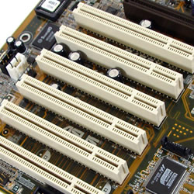
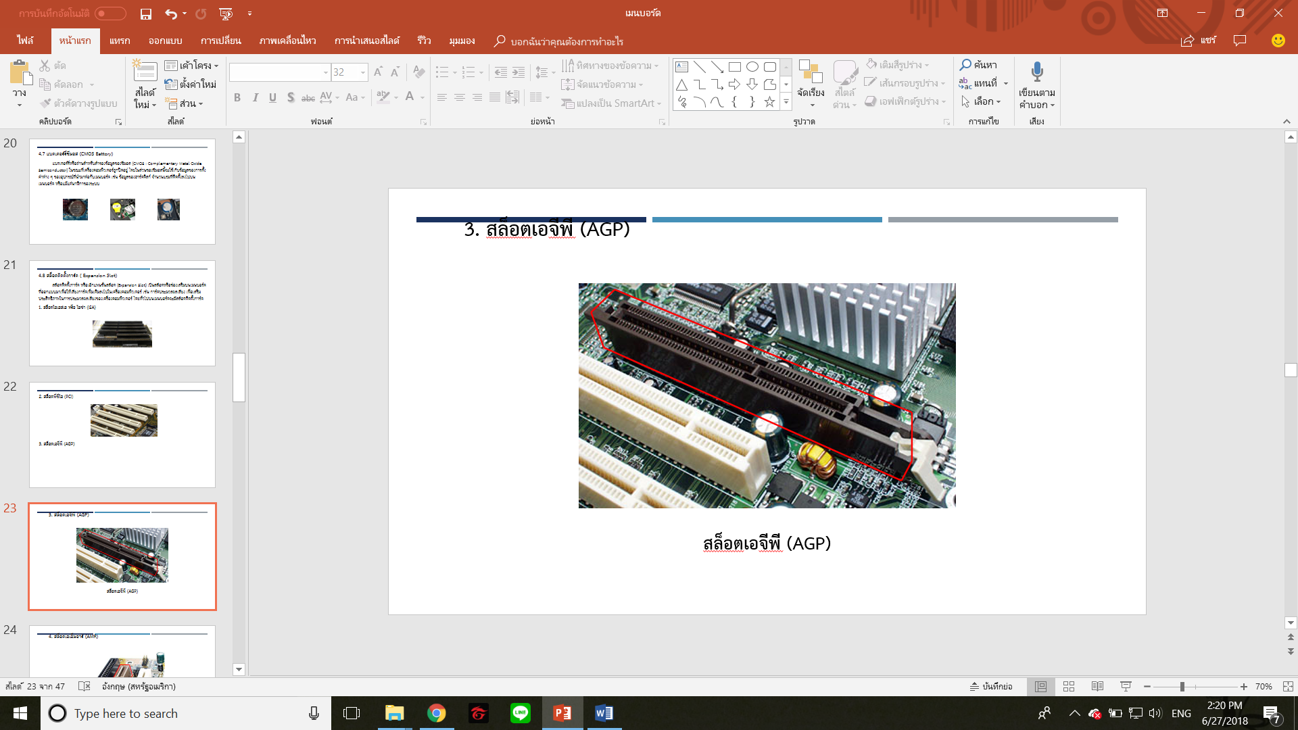
2. สล็อตพีซีไอ (PCI)
3. สล็อตเอจีพี (AGP)

Slide 22
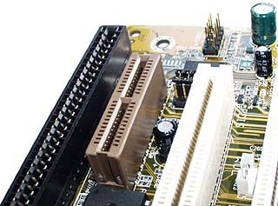
4. สล็อตเอเอ็มอาร์ (AMR)

Slide 23
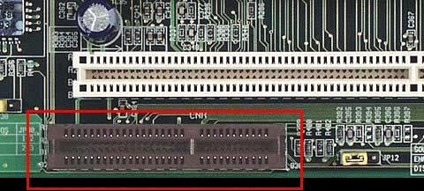
5. สล็อตซีเอ็นอาร์ (CNR)

Slide 24
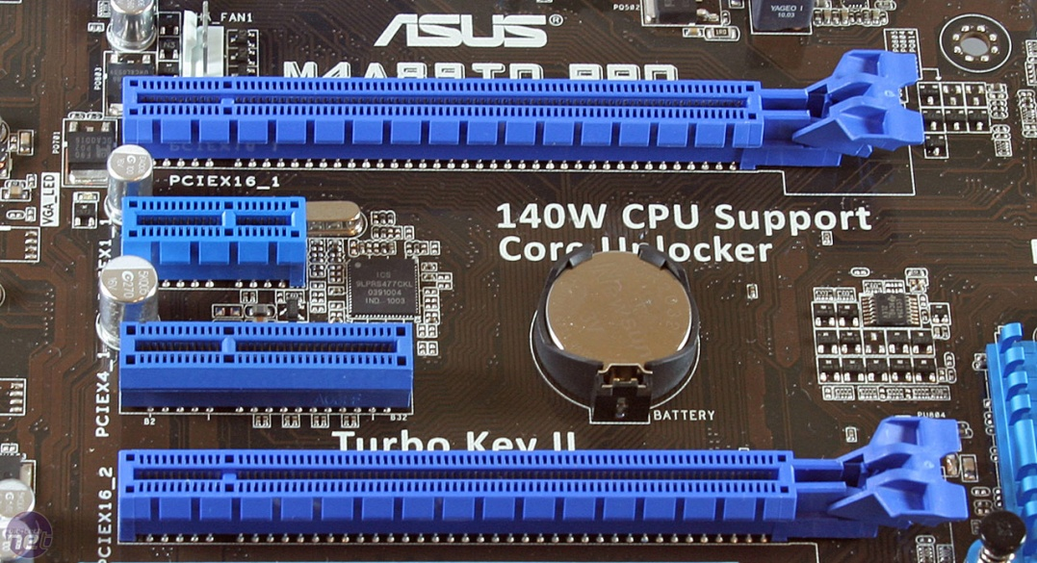
6. สล็อตพีซีไอเอ็กซ์เพรส (PCI Express Slot)

Slide 25
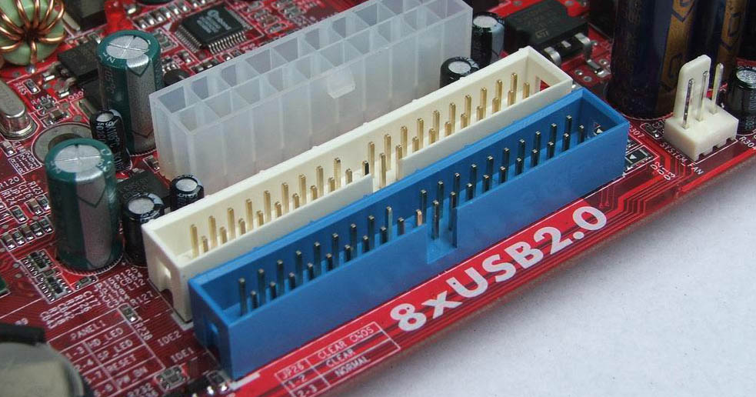
4.8.6 สล็อตพีซีไอเอ็กซ์เพรส (PCI Express Slot)
IDE ย่อมาจาก Integrated Drive Electronics หมายถึงประเภทของฮาร์ดไดร์ฟที่รวมวงจรควบคุมไว้บนตัวของไดร์ฟ โดยหมายถึงฮาร์ดดิสก์และออปติคอลไดร์ฟ ที่เราใช้อยู่ ซึ่งชื่อเรียกที่ถูกต้องของจุดเชื่อมต่อระหว่างฮาร์ดดิสก์กับเมนบอร์ดซึ่งเป็นข้อกำหนดมาตรฐานนี้ว่าเอทีเอ (ATA ย่อมาจาก Attachment/IDE) คิดค้นขึ้นมาโดยบริษัทไอบีเอ็ม

Slide 26
4.10 ขั้วต่ออุปกรณ์ซาต้า (SATA)
SATA ย่อมาจาก Serial Advanced Technology Attachment คือระบบการรับส่งข้อมูลแบบอนุกรม โดยจะส่งข้อมูลทีละบิตเรียงกัน ทำให้ SATA สามารถรับส่งข้อมูลได้เร็วกว่า และมีประสิทธิภาพมากกว่าเทคโนโลยีแบบขนาน (IDE) ความเร็วที่เพิ่มขึ้นของ SATA นี้ยังช่วยให้การเรียกใช้โปรแกรมและข้อมูลต่าง ๆ ทำได้รวดเร็วยิ่งขึ้นอีกด้วย โดยตามท้องตลาดมี Hard disk อยู่สองรูปแบบ คือ รุ่นใหม่เรียกว่า Serial ATA หรือ SATA และอีกแบบคือ แบบ IDE

Slide 27
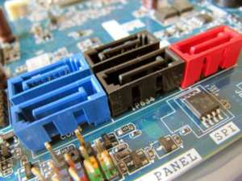
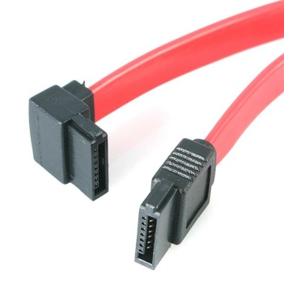
ขั้วต่ออุปกรณ์ซาต้า (SATA)

Slide 28
4.11 พอร์ตสำหรับควบคุมฟล็อปปี้ไดร์ฟ (Floppy Drive Controller Port)
เป็นพอร์ตมาตรฐานที่มีมาให้บนเมนบอร์ด ใช้สำหรับต่อเข้ากับเครื่องอ่าน-เขียน ฟล็อปปี้ดิสก์ ซึ่งตำแหน่งมักจะอยู่ใกล้ๆ กับพอร์ตที่เชื่อมต่อกับฮาร์ดดิสก์แบบ IDE เสมอ โดยพอร์ตสำหรับต่อกับ ฟล็อปปี้ไดร์ฟนี้จะมีขนาดเล็กกว่าพอร์ตแบบ IDE เพราะว่ามีจำนวนขาหรือเข็มในช่องเพียง 34 ขาเท่านั้น ในขณะที่พอร์ต IDE ที่ไว้ต่อกับฮาร์ดดิสก์หรือซีดีรอมมี 40 ขา ฉะนั้นสายแพที่จะนำมาต่อจึงมีขนาดเล็กตามลงไปด้วย

Slide 29
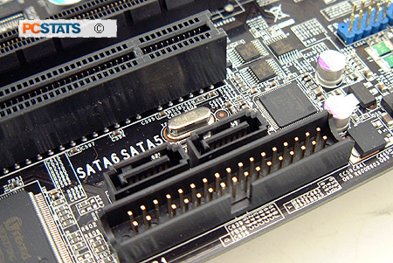
พอร์ตสำหรับควบคุมฟล็อปปี้ไดร์ฟ (Floppy Drive Controller Port)

Slide 30
4.12 พอร์ตเชื่อมต่ออุปกรณ์ต่อพ่วง
พอร์ตเชื่อมต่ออุปกรณ์ต่อพ่วง (Peripheral Ports) เป็นส่วนที่ใช้เชื่อมต่อกับอุปกรณ์ภายนอก เพื่อนำข้อมูลหรือส่งข้อมูลออกจากเครื่อง ซึ่งพอร์ตต่าง ๆ ที่ควรรู้จักมีดังนี้
- พอร์ตพีเอส/ทู (PS/2 Port) เป็นช่องที่ใช้ต่อกับคีย์บอร์ดและเมาส์ พอร์ต PS/2 เป็นพอร์ตสำหรับต่อเมาส์บนเมนบอร์ดแบบ ATX, AT มีขาจำนวน 6 ขา
- พอร์ตยูเอสบี (USB Port) เป็นช่องที่ใช้ต่ออุปกรณ์ที่สนับสนุนการเชื่อมโยงแบบ USB เช่น กล้องดิจิตอล กล้องถ่ายวิดีโอระบบดิจิตอล เครื่องสแกนเนอร์ เป็นต้น
- RJ-45 LAN Port ช่องนี้พบได้บนเมนบอร์ดที่สนับสนุนการเชื่อมต่อเครือข่าย ซึ่งเมนบอร์ดที่มีช่องต่อนี้ก็ไม่จำเป็นต้องซื้อการ์ดแลนมาติดตั้งเพิ่ม

Slide 31
- Parallel Port หรือ LPT Port ในอดีตเป็นช่องต่อมาตรฐานเข้ากับเครื่องพิมพ์ (Printer) จนถูกเรียกว่าพอร์ตปริ้นเตอร์ แต่ปัจจุบันเริ่มมีการใช้งานน้อยลง เนื่องจากเครื่องพิมพ์ส่วนใหญ่จะหันมาใช้พอร์ตยูเอสบี (USB Port) ซึ่งมีความเร็วสูงกว่า
- Serial Port เป็นช่องต่อที่ใช้สำหรับเชื่อมต่อกับอุปกรณ์ที่มีการรับส่งข้อมูลแบบอนุกรม เช่น โมเด็ม หรือใช้สื่อสารระหว่างเครื่องคอมพิวเตอร์ ในอดีตเคยใช้เป็นช่องเชื่อมต่อเมาส์แบบ Serial
- การ์ดเสียงออนบอร์ด (MIDI/Game Port Onboard) เป็นช่องที่จะพบได้เฉพาะเมนบอร์ดที่มีการ์ดเสียงออนบอร์ด (Sound on Board) ซึ่งเมนบอร์ดที่มีช่องต่อนี้ก็ไม่จำเป็นต้องซื้อการ์ดเสียงมาติดตั้งเพิ่ม ยกเว้นต้องการระบบเสียงที่มีความสามารถสูงขึ้น

Slide 32
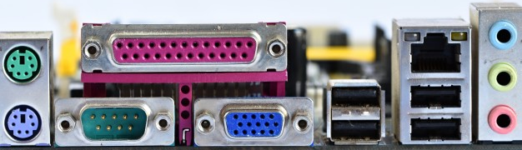
- การ์ดจอออนบอร์ด (Display Card on Board) มีอยู่ในเมนบอร์ดบางรุ่น โดยการ์ดจอที่ถูกติดตั้งมาบนเมนบอร์ด ซึ่งการ์ดจอออนบอร์ดจะไม่มีหน่วยความจำที่ใช้ในการแสดงผลข้อมูล จึงจำเป็นต้องไปแบ่งหน่วยความจำหลัก (RAM) หรือเรียกกันว่าการแชร์แรม
Parallel Port
RJ-45 LAN Port
PS/2 Port
Serial Port
การ์ดจอออนบอร์ด
USB Port
การ์ดเสียงออนบอร์ด

Slide 33
4.13 จุดต่อแหล่งจ่ายไฟ (Power Supply Connector)
แหล่งจ่ายไฟของคอมพิวเตอร์ในปัจจุบันจะเป็นแบบเอทีเอ็กซ์ (ATX) ซึ่งจุดต่อแหล่งจ่ายไฟในปัจจุบันจะมีรูปแบบแหล่งจ่ายไฟอยู่ทั้งหมด 2 แบบ คือ
1. จุดต่อแบบเอทีเอ็กซ์ (ATX) เป็นจุดต่อหลักที่เมนบอร์ดทุกรุ่นนั้นต้องมี ในอดีตจุดต่อ เอทีเอ็กซ์ จะเป็นแบบ 20 ช่อง (เวอร์ชั่น 1.0) ปัจจุบันจะเป็น 24 ช่อง (เวอร์ชั่น 2.0) โดยเพิ่มตำแหน่งของการจ่ายไฟให้มากขึ้น

Slide 34
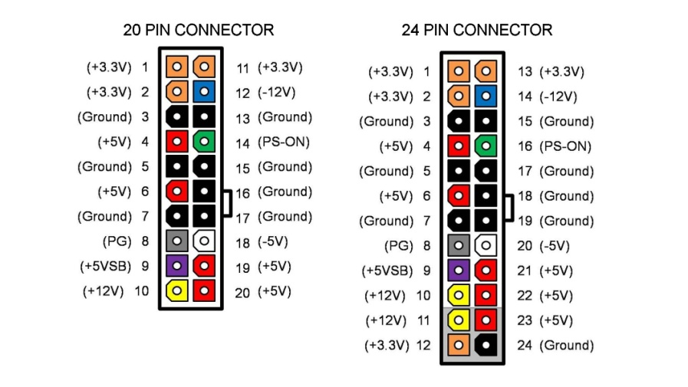
ตำแหน่งขาต่าง ๆ ของจุดต่อแหล่งจ่ายไฟแบบเอทีเอ็กซ์ (ATX)

Slide 35
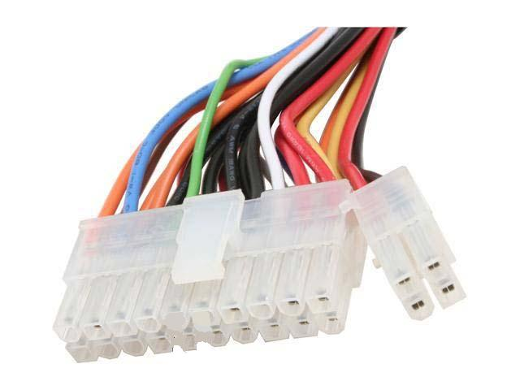
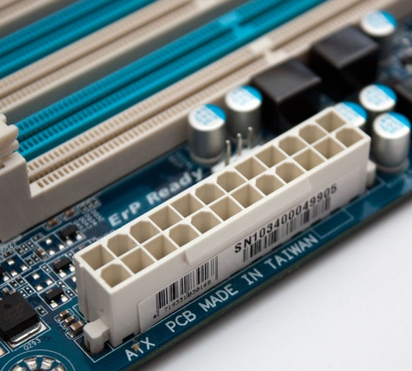
หัวต่อแหล่งจ่ายไฟแบบเอทีเอ็กซ์ (ATX) และจุดต่อบนเมนบอร์ด

Slide 36
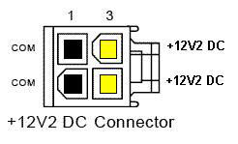
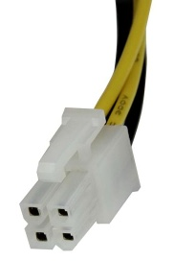
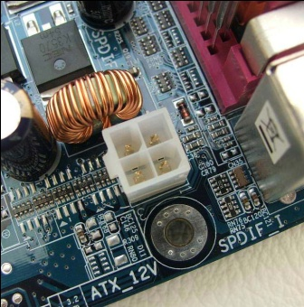
2. หัวต่อแบบเอทีเอ็กซ์ 12 โวลต์ (ATX 12V) หัวต่อชนิดนี้จะเพิ่มการจ่ายแรงดันไฟฟ้า 12 โวลต์ขึ้นมาซึ่งเมนบอร์ดทุกรุ่นในปัจจุบันจำเป็นต้องใช้หัวต่อชนิดนี้เพิ่มขึ้นมาจากหัวต่อเดิม และ แหล่งจ่ายไฟในปัจจุบันก็ทำหัวต่อชนิดนี้ไว้ให้อยู่แล้ว
หัวต่อแหล่งจ่ายไฟแบบเอทีเอ็กซ์ 12 โวลต์ (ATX 12 V) และจุดต่อบนเมนบอร์ด

Slide 37
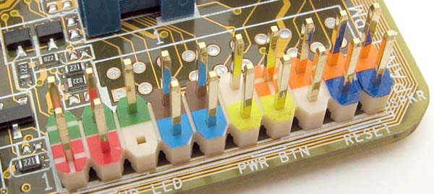
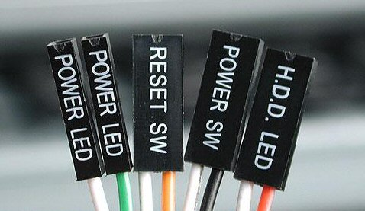
4.14 จุดต่อสวิตช์และไฟแสดงผล (Front Panel Connector)
จุดต่อสวิตช์และไฟแสดงผลจะอยู่บนเมนบอร์ด ซึ่งจะมีลักษณะเป็นแท่งยาว ๆ ขึ้นมาจากเมนบอร์ด เป็นจุดต่อที่ใช้เชื่อมต่อเข้ากับสายไฟต่าง ๆ ที่ถูกโยงมาจากปุ่มสวิตซ์และไฟแสดงสถานะที่อยู่บริเวณหน้าเครื่องของตัวเครื่อง รวมทั้งลำโพงขนาดเล็กที่ถูกติดตั้งไว้อยู่ภายในตัวเครื่องอีกด้วย

